Slide 1


Curso Práctico de Bioestadística Con Herramientas De Excel
Fabrizio Marcillo Morla MBA
barcillo@gmail.com
(593-9) 4194239

Slide 2

Fabrizio Marcillo Morla
Guayaquil, 1966.
BSc. Acuicultura. (ESPOL 1991).
Magister en Administración de Empresas. (ESPOL, 1996).
Profesor ESPOL desde el 2001.
20 años experiencia profesional:
  Producción.
  Administración.
  Finanzas.
  Investigación.
  Consultorías.
Otras Publicaciones del mismo autor en Repositorio ESPOL

Slide 3


Capitulo 1
Conceptos Generales

Slide 4
Que es Estadistica?
La ciencia pura y aplicada (no exacta), que
crea, desarrolla y aplica técnicas de modo que pueda evaluarse la incertidumbre.
  Ciencia: "un conjunto de conocimientos comprobados y sistematizados".
  Pura: Por que estudia ciertos procesos teóricos.
  Aplicada: En cuanto se encarga de resolver problemas específicos.
  No exacta: No podemos obtener un resultado único, si no probabilidades de resultados esperados.

Slide 5

Otros Conceptos
Estadísticas: statísticum collegium
  Consejo de estado:
Estadístico: Persona que al tener la cabeza en un horno y los pies en hielo dice “en promedio me siento muy bien”?
Bestias Salvajes?
No se puede generalizar?

Slide 6
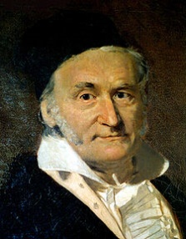
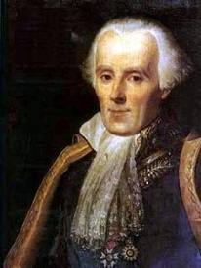
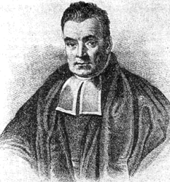
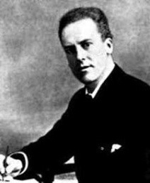
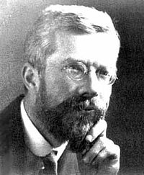
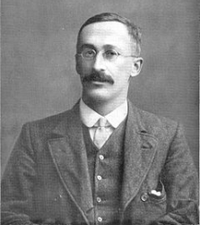
Historia
Origenes en juegos de azar y censos.
Siglo XVIII desarrolló teoría de Probabilidades (Gauss, Laplace, Bayes, etc). Discusión filosófica sigue hasta ahora.
Muchas teorías, principalmente de carácter biológico como las de Mendel o Darwin tuvieron bases estadísticas
Mayoría de métodos modernos se desarrollaron desde mediados del siglo XIX y principios del XX (Pearson, Student, Fisher…), principalmente para uso en biología, agricultura y genética

Slide 7





Porque BIOestadistica?
“Muchos” biologistas desconfian de las matematicas: “los seres vivos son impredecibles”; “Camarones no se comportan como deberían”.
  FIMA – QUIBIO????
Métodos estadísticos desarrollados justo para ser usados en ciencias biológicas: Toman en cuenta variabilidad propia de poblaciones naturales en sus cálculos y tablas.
=

Slide 8
Tipos de Estadistica
Descriptiva: Trata resumir e interpretar datos para poder describir una población.
  Enumeración, organización y representación gráfica de los datos.
Inferencial: Usa la teoría de la probabilidad para extraer conclusiones acerca de una población, a partir de la información incompleta de los datos obtenidos en una muestra:
  Estimación
  Comparativa
  Predictiva

Slide 9
Aplicaciones de la Estadística
Obtener una muestra.
Resumir datos.
Haciendo inferencias de una población, basado en los resultados de la muestra.
Obteniendo un modelo más simple para un grupo de datos.
Notes:
* Se puede calcular un tamaño mínimo de muestra
* Se resumen datos a través de tablas o gráficas.
* Se usan medidas de tendencia central y de dispersión, para resumir datos.
* En una muestra aleatoria de escolares se obtuvo una prevalencia de amebiasis del 27%; con los métodos de estadística inferencial, sabemos que la prevalencia en la población de donde se extrajo la muestra estaría entre 22 y 34%.
* Considerando la edad gestacional co0n el peso al nacer, con un modelo de regresión podemos decir que al incrementarse la edad gestacional, se incrementa el peso al nacer.

Slide 10
Variables
Una propiedad con respecto a la cual los individuos de una muestra o una población se diferencian en algo verificable.
Ciertas "características" que presentan variación.

Slide 11
Tipos de Variables (1)
Clasificación por su escala de medición
Cualitativas
  Dicotómicas-binarias
    Sexo: masculino o femenino.
    Status de empleo: empleado o desempleado.
  Ordinales
    Nivel socioeconómico: alto, medio o bajo.
    Índice de lípidos: 1, 2 ,3 ,4 , 5, 6
  Nominales
    Sitio de residencia: centro, sur, norte, este, oeste
    Estado civil: soltero, casado, viudo, divorciado, unión libre, T.L.A.
  Variables de Intervalo:
    Fiebre: Si (>37º C), No (<37º C)
Cuantitativas
  Discretas
    Número de hijos: 1,2,3,4.
  Continuas
    Nivel de glucosa en sangre: 110 mg/dl, 145 mg/dl.
    Peso: 10 g, 11 g, 10.5 g, 10.1 g, 10.05 g, 10.001 g…

Slide 12
Tipos de Variables Cuantitativas
Discretas: su conjunto de posibles valores son fijos, y no pueden tomar valores intermedios:
  Número de peces en un acuario.
Continuas: su conjunto de posibles valores puede alcanzar un número infinito entre dos valores cuales quiera:
  Longitud, Peso

Slide 13
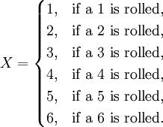
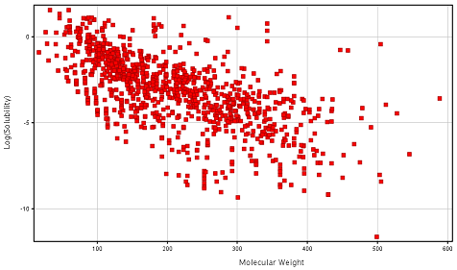
Tipos de Variables (2)
Clasificación por su relación
Independientes: Aquellas cuyo valor no depende de otra variable.
Dependientes: Aquellas cuyo valor va a depender de otra variable.
Dependiente de que?
V. Intermedias y V. confusoras?

Slide 14
Ejemplos de Variables
De un ejemplo de cada una en su campo
Cualitativas
  Dicotómicas-binarias
  Ordinales
  Nominales
  Variables de Intervalo:
Cuantitativas
  Discretas
  Continuas
Independientes y Dependientes

Slide 15
Valores, Datos, etc.
Llamamos Valores, Datos u Pbservaciones a cualquier valor numérico o cualitativo que mida una variable.
Los valores experimentales que va a tomar una variable determinada.
Variable: Peso
Valores: 125 lbs, 145 lbs, 180 lbs

Slide 16
Población
El grupo de individuos bajo estudio sobre el que deseamos hacer alguna inferencia.
  Conjunto de objetos, mediciones u observaciones del que tomamos muestra.
Puede ser finita o infinita, dependiendo de su tamaño.
Tamaño de población (número total de los individuos que la conforman) se lo denota con la letra N.

Slide 17
Ejemplos de poblaciones
  20 camarones en una pecera.
  Todos los camarones de una piscina.
  Todos los camarones posibles a ser cultivados bajo cierto tratamiento.
  Todos los camarones del mundo.
Límites de población dependen de como la definamos nosotros acorde con nuestras necesidades.
Antes de empezar cualquier proceso estadístico es necesario Definir claramente la población o poblaciones bajo estudio.

Slide 18
Población y Muestra
Conociendo la distribución de frecuencias de alguna característica (variable) de la población, es posible describirla por medio de una función de densidad, la cual a su vez vendrá caracterizada por ciertos parámetros.
Problema es que al ser población muy grande, resulta más conveniente estudiar un subconjunto de ella (muestra) y decir que representa mas o menos fielmente (representativo) a la población total.

Slide 19
Muestra
Sea una variable aleatoria dada (X); los valores de esta variable aleatoria (X₁, X₂,...X_{n}) forman una muestra de la variable X, si ellas son independientes entre sí y siguen la misma distribución de X:
  Representa fielmente a X.
Partimos suposición: muestra es porción de población que la representa fielmente.
No tomamos en cuenta muestreos mal realizados.
Tamaño de la muestra se lo denota como n.

Slide 20
Muestra
Igual que población, debe definirse correctamente antes de empezar estudio.
  20 camarones en una pecera.
  Todos los camarones de una piscina.
  Todos los camarones posibles a ser cultivados bajo cierto tratamiento.
  Todos los camarones del mundo.
Pueden representar una muestra de una población mayor.

Slide 21
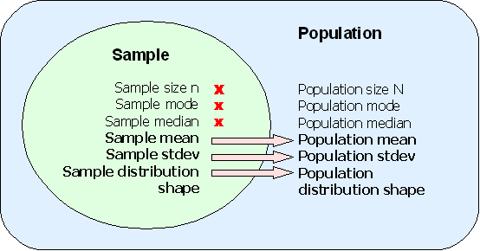
Objetivos de Muestreo
Obtener información sobre distribuciones de frecuencia de la población (distribución de probabilidad) o más preciso: de los parámetros poblacionales que describen dicha distribución de probabilidad.

Slide 22
Distribucion de Frecuencias (introduccion)
Operación en que dividimos un conjunto de datos, en varios grupos, mostrando el número de elementos en cada grupo.
Más tarde veremos los detalles.
Ahora importante entender el concepto y su relación con la distribución de probabilidad.
Archivo: Ejercicio01 - Distribucion de Frecuencias.xlsx

Slide 23
Datos longitud cefálica O. niloticus
25.3 | 26.3 | 27.0 | 27.7 | 28.2 | 29.0 | 29.5
25.5 | 26.4 | 27.0 | 28.0 | 28.2 | 29.3 | 29.5
26.0 | 26.4 | 27.0 | 28.0 | 28.4 | 29.3 | 29.7
26.0 | 26.6 | 27.0 | 28.0 | 28.5 | 29.3 | 29.8
26.0 | 26.8 | 27.3 | 28.0 | 28.9 | 29.4 | 30.2
26.0 | 27.0 | 27.6 | 28.0 | 28.9 | 29.4 | 31.0
26.0 | 27.0 | 27.6 | 28.0 | 29.0 | 29.5 | 31.0
26.1 | 27.0 | 27.6 | 28.1 | 29.0 | 29.5 | 33.4

Slide 24
Tabla de Frecuencias
Int Repres |  | Int Real |  | Frec | Frec Relat | Frec Acum | F. Acum Relat | Marca Clae
 |  | lim inf | lim sup
22 | 23 | 21.5 | 23.5 | 0 | 0.00% | 0 | 0.00% | 22.5
24 | 25 | 23.5 | 25.5 | 2 | 3.57% | 2 | 3.57% | 24.5
26 | 27 | 25.5 | 27.5 | 19 | 33.93% | 21 | 37.50% | 26.5
28 | 29 | 27.5 | 29.5 | 29 | 51.79% | 50 | 89.29% | 28.5
30 | 31 | 29.5 | 31.5 | 5 | 8.93% | 55 | 98.21% | 30.5
32 | 33 | 31.5 | 33.5 | 1 | 1.79% | 56 | 100.00% | 32.5
 |  |  |  | 56 | 100.00%

Slide 25
Histograma

Slide 26
Poligono de frecuencias

Slide 27
Ejercicio en Grupo
5 Grupos de 3 persona
2 Dados por grupo
1 hoja de Excel con 3 columnas :
  1 / cada dado
  1 suma de dados
2 personas lanzas al mismo tiempo pero por separado los dados. 60 veces
Para cada dado y suma hacer:
  Tabla de frecuencia
  Histograma de frecuencia relativa
  Poligono de frecuencia acumulada
  Analizar

Slide 28
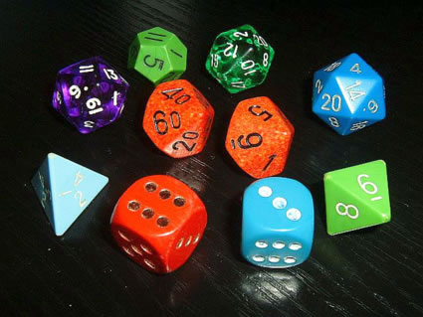
Teoria de Probabilidades
Originó en juegos de azar
O talvez antes?
Todos jugamos al riesgo dia a dia.
Varios enfoques filosóficos a probabilidad:
  Teoria Clasica
  Frecuentismo
  Bayesiana
  etc

Slide 29
Probabilidad
Eventos que son comunes o improbables son aquellos cuya probabilidad de ocurrencia son grandes o pequeñas, respectivamente.
Dia a dia calculamos "al ojo" la probabilidad de todas los sucesos que nos rodean
Determinamos que tan "común" o "raras" son.
  En Esmeraldas no es "común" encontrar un nativo rubio y ojos azules, en Suecia si.
  Basado en "muestras" de Suecos y Esmeraldeños, sin necesidad de ver todos los esmeraldeños y suecos.
Problema de este método al "ojímetro“: carecemos de un término preciso para describir la probabilidad.

Slide 30
Probabilidad
Estadísticos reemplazan como "con dificultad", "pudo" o "casi con seguridad" por número de 0 a 1, que indica de forma precisa que tan probable o improbable es el evento.
Haciendo inferencias sobre una población a partir de muestras no podemos esperar llegar siempre a resultados correctos.
Estadística ofrece procedimientos para saber cuántas veces acertamos "en promedio". (enunciados probabilísticos).

Slide 31
Espacio Muestreal
El conjunto universal de una población
Todos los valores posibles que nuestra variable aleatoria puede tomar
  Todas las formas en que podemos sacar 4 bolas de una funda que contenga 8 bolas rojas y 2 blancas
  De cuantas formas puede caer un dado
  Todas las posibles supervivencias que podamos obtener en un cultivo
  Todos los posibles climas que puedan haber en un día determinado

Slide 32
Probabilidad Clasica
Si un evento puede ocurrir de N maneras mutuamente exclusivas e igualmente posibles, y si n de ellas tienen una característica E, entonces, la posibilidad de ocurrencia de E es la fracción n/N y se indica por:
Funciona bien con espacio muestreal pequeño y conocido, y en donde todas las N maneras sean igualmente posibles.

Slide 33

Probabilidad Frecuentista
Probabilidad de un evento es su frecuencia relativa a lo largo del tiempo.
Probabilidad de obtener “cara” al lanzar una moneda es 0.5: No porque se la calcula matemáticamente, sino porque esto ocurre al lanzarla muchas veces.
No se puede repetir experimento infinitas veces.
Al repetirlo pocas veces da distinta probabilidad.
Error de probabilidad es una probabilidad… bis…

Slide 34
Probabilidad
La probabilidad que un carro sea robado en Guayaquil puede ser calculada en función al número de carros robados en y al número de carros en Guayaquil.
  Aseguradoras usan esto, para calcular el valor esperado a pagar. +costos +utilidad = prima.
Probabilidad que en cierta camaronera una corrida a 130.000 Pl/Ha alcance 15 gr. en 120 días puede ser calculada con base en veces que se ha logrado en condiciones similares

Slide 35

Ejercicio Individual
Calcular la posibilidad de que el sol salga mañana.

Slide 36
Teoremas Basicos (1)
La probabilidad de un evento cualquiera va a estar en el rango de cero a uno. Esto quiere decir que no existen probabilidades negativas ni mayores de 100%
0 ≤ P(E) ≤ 1

Slide 37
Teoremas Basicos (2)
La suma de la probabilidad de ocurrencia de un evento mas la probabilidad de no ocurrencia del mismo es igual a uno.
P(E) + P(¬E) = 1
Probabilidad de que salga 1 en lanzamiento de dados es 1/6
Ocurrencia de que no salga 1 es:
P(¬1) = 1 – 1/6 = 5/6

Slide 38
Teoremas Basicos (3)
La probabilidad de ocurrencia de dos eventos independientes es igual al producto de la ocurrencia de cada uno.
P(A B) = P(A) x P(B)
Probabilidad de que al lanzar dos dados salga 1 y 2:
P(1) = 1/6 ; P(2) = 1/6
P(1 y 2) = 1/6 x 1/6 = 1/36

Slide 39
Teoremas Basicos (4)
Para dos eventos cualesquiera A y B, la probabilidad de que ocurra A o B viene dado, por la probabilidad de que ocurra A, mas la probabilidad de que ocurra B, menos la probabilidad de que ocurran ambos.
P(A o B) = P(A) + P(B) - P(AB)
Probabilidad que al lanzar dos dados obtenga solo un 1 o un 2:
P(1) = 1/6 ; P(2) = 1/6
P( 1 o 2) = 1/6 + 1/6 – (1/6 x 1/6) = 11/36

Slide 40
Teoremas Basicos
Si dos eventos son mutuamente excluyentes, P(AB) será 0 y la probabilidad de ocurrencia de ambos será :
P(A o B) = P(A) + P(B)
Probabilidad de que al lanzar un dado obtenga 1 o 2:
P(1) = 1/6 ; P(2) = 1/6
P( 1 o 2) = 1/6 + 1/6 = 2/6

Slide 41
Valor Esperado
Llamamos valor esperado al valor probable que podemos obtener al repetir cierto evento.
Va a estar asociado a la probabilidad de ocurrencia de cada opción del mismo, y al valor que tomará la variable cada caso.
Ejemplo:
  Probabilidad de que ganemos al apostar a un número en la ruleta es 1/37 = 0.27.
  Premio obtenido es 35 veces la apuesta
  Calcule la esperanza de ganar en la ruleta apostando US$1,000.

Slide 42
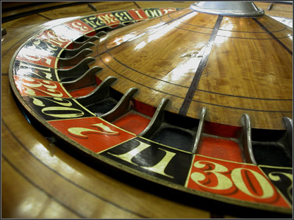
Valor Esperado
  P(Ganar) = 1/37
  P(Perder)= 1- 1/37 = 36/37
  Valor a Ganar = $35,000
  Valor a Perder = $1,000
Esperanza de Ganancia:
E(G) = P(ganar)xValor Ganar + P(perder)*xValor Perder
E(G) = 1/37 x $35,000 + 36/37 x - $1,000
E(ganancia) = $946 - $973 = - $27
Si jugamos a la ruleta, apostando toda la noche a un número $1,000; la esperanza que tenemos es de perder “en promedio” $27 cada vez.

Slide 43
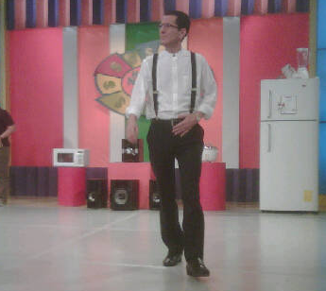


Ejercicio
Usted se Encuentra en el programa “Haga negocios conmigo”.
Polito le presenta 3 puertas:
Detrás de una hay un flamante ferrari rojo descapotable ultimo modelo.
Detrás de las otras dos un
pectol

Slide 44
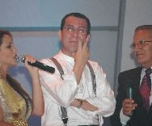
Haga Negocio Conmigo
Usted debe de escoger una puerta.
Luego de que la ha escogido, El Eterno Perdedor abrirá de las otras dos, la que contenga un pectol.
En este momento usted podrá escoger: mantenerse con la misma puerta inicial, o cambiar por la otra puerta.
Que escogería y porque?

Slide 45
Parámetros
Mayoría de investigaciones estadísticas quieren hacer inferencias a partir de la información contenida en muestras aleatorias sobre la población de donde fueron obtenidas.
Gralmente inferencias sobre los parámetros poblacionales (ej: media μ y varianza σ²). Que describen a la población.
  Se usa letras griegas.(μ,ν, λ,σ, ρ, etc.).
Definimos parámetros como ciertas medidas que describen a la población.
A los parámetros en general los podemos definir como θ.

Slide 46
Estadísticos
Para hacer tales inferencias utilizaremos los estadísticos muestreales o estimadores de los parámetros (ej: promedio o media aritmetica‾x y varianza muestreal s²)
  Valores calculadas con base en observaciones de la muestra.
Definimos estadístico como una medida que describe a la muestra, y que sirve para estimar los parámetros.
A los estadísticos en general los podemos definir como θ_{n}.

Slide 47
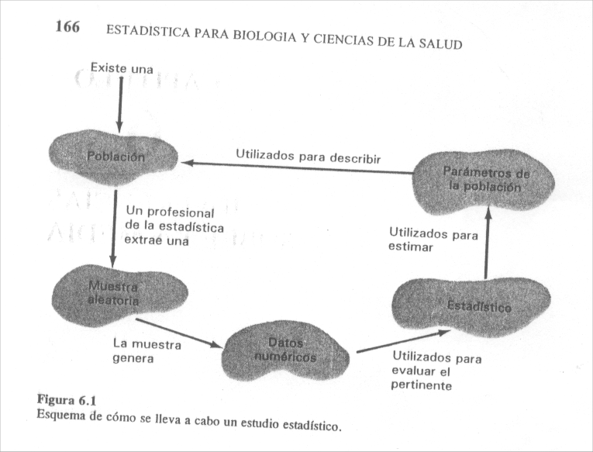

Slide 48
Estadísticos vs. Parámetros
Importante diferencia entre estadístico y parámetro: una las bases de estadística.
A pesar que estadísticos se usan para representar o estimar parámetros, probabilidad de que sean exactamente iguales es 0.

Slide 49
Ej: Promedio ‾x
Variable aleatoria. Distribución de probabilidad (muestreo) depende mecanismo muestreo.
Algunos valores ‾x estarán cerca de μ, y otros alejados (para arriba o abajo).
Al tomar varias muestras, queremos tener los ‾x concentrados cerca a μ, y que el promedio de ‾x esté muy cercano a μ.

Slide 50
Estimadores Insesgados Eficientes
Queremos seleccionar un estimador y un plan de muestreo que:
Nos asegure que la esperanza de el estimador sea el parámetro (E(θ₀) = θ) Insesgado
La varianza del estimador tenga la menor varianza posible (σ²(θ₀) → sea baja) Eficiente
De dos estadísticos θ₁ y θ₂, el que tenga menor varianza será el mas eficiente.

Slide 51
Error de Estimación
Conociendo el estadístico θ₀ usado, y su distribución de probabilidad, podemos evaluar su error de estimación.
“El valor absoluto de la diferencia entre el estadístico y el parámetro” (E=⏐θ₀ − θ⏐).
No sabemos exactamente cuanto es (desconocemos parámetro θ),
Podemos encontrar límites entre los cuales existe una probabilidad de que se encuentre el parámetro θ:
  P(⏐θ₀ − θ⏐) ≤ 1−α.

Slide 52
Estadísticos de Centralización
Ejercicio02a - Estadisticos.xlsx
Media poblacional μ:
  La media aritmética de datos de toda la población
  Representa esperanza matemática de variable aleatoria:
Este parámetro no lo conocemos, y no lo conoceremos nunca a no ser que muestreáramos la población completa.
Para estimarlo usamos el estadístico promedio o media muestreal ‾x.

Slide 53
Estadísticos de Centralización
Promedio o media poblacional‾x :
  La media aritmética de los datos de la muestra
Al ser μ la esperanza matemática de los ‾x, esta puede calcularse también de la siguiente forma:
  j es j-esimo grupo de un total de k grupos
  n_{j} es el número de individuos en el j-esimo grupo
  ‾x_{j} es la media del j-esimo grupo

Slide 54
Estadísticos de Centralización
Promedio ponderado

Slide 55
Estadísticos de Centralización
Moda: Marca de clase del intervalo con mayor frecuencia
  Aproximadamente: Valor que mas encontramos en nuestro muestreo.
Mediana: valor más cercano a la mitad si los ordenamos, o valor con igual número de datos mayores que menores a él.
  Valor del dato número (n+1)/2 cuando n es impar
  Media del dato # (n/2) y el dato # (n/2 +1) cuando n es par.

Slide 56
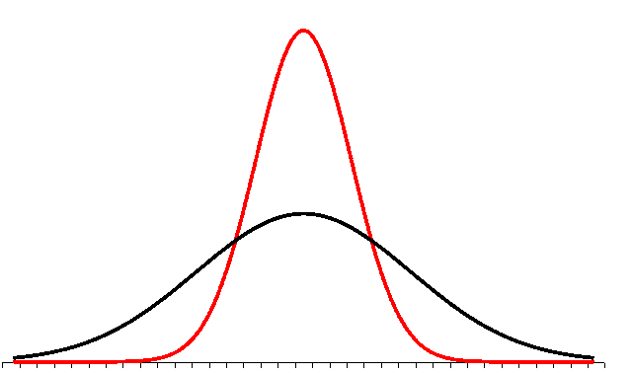
Estadísticos de Dispersión
Medidas de centralización dan una idea de hacia dónde están distribuidos nuestros datos, pero no de cómo están distribuidos.
Probabilidad de dato igual a la media tiende a 0
Media de posibles valores un dado 3.5
Cruce de Rio; Pies en horno, cabeza refrigerador
Dos poblaciones con igual media pero dispersión de datos distinta: Poblaciones distintas

Slide 57
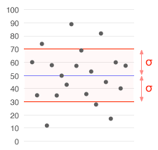
Estadísticos de Dispersión
Parámetro varianza poblacional σ² :
  Promedio de cuadrados de las desviaciones de los valores de una variable en población con respecto a media poblacional
  x_{i}-μ es distancia de cada punto a la media
  Se eleva al cuadrado porque si no distancias positivas y negativas se anularían dando 0

Slide 58
Varianza
Fisher (1918) “The Correlation Between Relatives on the Supposition of Mendelian Inheritance”
  El gran cuerpo de las estadísticas disponibles nos muestran que las desviaciones de una medida humana de su media siguen muy de cerca la ley normal de los errores, y, por tanto, que la variabilidad puede ser medida de manera uniforme por la desviación estándar correspondiente a la raíz cuadrada de la media del cuadrado del error.
  Cuando hay dos causas de variabilidad independientes, capaces de producir en una distribución poblacional de otra manera uniforme, con desviaciones estándar θ1 y θ2, se encuentra que la distribución, cuando ambas causas actúan juntas, tiene una desviación estándar
  Por tanto, es conveniente en el análisis de las causas de la variabilidad, trabajar con el cuadrado de la desviación estándar como la medida de la variabilidad. Vamos a llamar esta cantidad, la varianza

Slide 59


Propiedades de la Varianza (1)
Es positiva (²)
Es en distintas unidades que la variable (²)
No varía por localización. Sumar constante a todos los datos: misma varianza. Var(x + a) = Var(x)
Si se multiplica todos los datos por una constante, varianza se multiplica por constante² Var(ax) = a²Var(x)
La varianza de la suma de variables aleatorias es igual a la suma de sus varianzas + 2 veces su covarianza.
Generalizando para N Variables

Slide 60


Propiedades de la Varianza (2)
Varianza = Promedio de cuadrados – el cuadrado del promedio
  Var (X)= 1/N Σx_{i}² - ‾x²
La varianza de la suma de variables aleatorias independientes es igual a la suma de sus varianzas:
  Var(X + Y) = Var(X) + Var (Y)
generalizando:
Si las variables independientes tienen la misma varianza, la varianza de su promedio puede transformarse multiplicando por (1/n)² (4).
*Recordar este σ²/n para teorema central del limite

Slide 61
Estadísticos de Dispersión
Varianza empírica s² es el estadístico mediante el cual hacemos estimaciones de nuestro parámetro varianza poblacional.
Ya que s² sería estimador sesgado de σ² si la dividimos para n, se la divide por n-1:
A medida que tamaño de la muestra (n) aumenta, sesgo entre σ² y s² disminuye

Slide 62
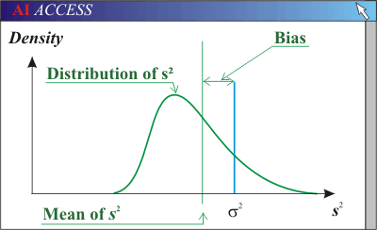

Slide 63
Estadísticos de Dispersión
La desviación típica o desviación estándar (σ o s), es la raíz cuadrada positiva de la varianza. s es estimador sesgado de σ.
El rango es la diferencia entre el valor del mayor dato y el valor del menor dato.
Desviación media: promedio de las desviaciones absolutas respecto al promedio: DM=Σ|xi-‾x|/n
Error típico de la media: estima s para la distribución de‾x: S_{‾x} = s / √n
Coeficiente de variación: expresión porcentual de variación (sin unidades): CV= s x 100 /‾x
Est. Disp. Usan 1 decimal más que la muestra

Slide 64
Introduccion al Excel Como Herramienta Estadistica
Versatilidad:
  Hoja de calculo
  Base de datos
  Diagramador
  Lenguaje de programación
  Análisis de datos
Modelo de objeto:
  Aplication
  Workbook
  Worksheet
  Range
  Otros objetos:
Otros Objetos:
  Row
  Column
  Cell
  Area
  Rangos con Nombre

Slide 65
Interfaz de Usuario?
Ventanas
Menu de Excel 2003 y anteriores
Cinta de opciones Excel 2007
Barra(s) de Herramientas
Barra de formulas
Cuadro de nombres
Barra de estado
Macros
Complementos
Archivos personales
Entrada de datos e interfaz con el usuario

Slide 66
Tipos de Datos/Objetos?
Texto
Números
Formatos
Fórmulas
  Referencias absolutas y relativas
Funciones
Matrices
Referencias Remotas
Comentarios
Gráficos
Tablas y gráficos dinámicos
Otros objetos

Slide 67
Operaciones Básicas?
Desplazamiento
Teclas de acceso rápido
Funciones Mouse
Selección
Direcciones relativas y absolutas
Nombres de rango
Copiar, Cortar. Pegar , Pegado Especial.
Asistentes
Personalización

Slide 68
Funciones Estadisticas
Muchas
Muy Utiles
Algunas no se para que son o no las he usado
Aplasten F1 y lean de que se tratan
Pruebenlas y comparenlas con calculos “manuales”.
Revisaremos las mas frecuentes.
Existen rutas alternas en Excel

Slide 69
Herramientas de Analisis de Datos
Complemento de Excel
Existen otros complementos estadisticos de terceros
Tienen sus ventajas y sus limitaciones
Existen rutas alternas en Excel

Slide 70
Herramientas No Estadisticas Utiles Para la Estadistica
Modelo de Hoja de Calculo
Formulas
Funciones no Estadisticas
Ordenar, filtrar.
Graficos
Tablas Dinamicas y Graficos
ODBC, conecciones y otros datos externos
Macros

Slide 71
Ejercicio Practico
Calcular en Ejercicio02b - Estadisticos.xlsx:
  Suma
  n
  ‾x
  Moda
  Mediana
  s² y s
  Maximo, mínimo y rango
  Error típico, coeficiente de variación
  Analisis de Datos / Estadistica Descriptiva
Usar Formula y Función

